Slide 1
Стандартизация и визуализация – незаменимые помощники при внедрении инноваций
Русакова Ирина Владимировна
к.м.н., доцент кафедры общественного здоровья и организации здравоохранения УГМУ
Екатеринбург, 2018

Slide 3
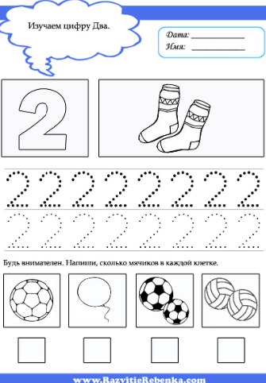

Slide 6
Международные стандарты качества при оказании медицинской помощи
Joint Commission International (JCI)
ISO 9001 / ГОСТ Р ИСО 9001

Slide 7
Стереотипы сковывают наши мысли и поступки. Они ограничивают нашу свободу, рушат шкалу приоритетов, а порой и деформируют логику. - Харуки Мураками

Slide 11
-Стереотип – плоскость, пытающаяся изобразить из себя объём.- В.А. Чернов -

Slide 12
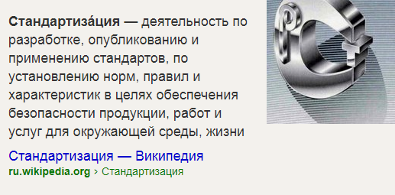

Slide 13
Работы по стандартизации в России осуществляются на основе принятых Федеральных законов:
«О техническом регулировании» от 27 декабря 2002 года № 184-ФЗ и
«О стандартизации в Российской Федерации» от 29 июня 2015 года № 162-ФЗ.
Распоряжением Правительства Российской Федерации от 24 сентября 2012 года № 1762-р одобрена Концепция развития национальной системы стандартизации Российской Федерации на период до 2020 года.

Slide 14
Что такое стандарт?

Slide 15
Стандартизированная работа
является инструментом совершенствования процессов, позволяющим отслеживать улучшения в динамике. Использование стандартов способствует применению методов постоянного совершенствования процессов.

Slide 16
“Там, где нет стандарта, не может быть kaizen
(непрерывного совершенствования).”
Taiichi Ohno

Slide 17
Смысл и значение стандартизации
Ключевые идеи стандартизации:
В определенной мере стандартизировать можно все
Если процесс не стандартизирован, его невозможно стабильно улучшить
Действующий стандарт –не ограничение творчества, а фиксирование лучшего из достигнутого, т.е. фундамент дальнейших улучшений
Стандарты нужны не для того, чтобы контролировать людей, а для того, чтобы помочь им контролировать свою работу
Следование стандартам и их улучшение должны стать привычкой

Slide 18
По иерархии и административно-территориальному делению различают:
- локальные стандарты –применяются в одной или нескольких медицинских организациях или на территории одного муниципального образования (город, район);
- региональные - применяются в пределах одного региона (субъект Российской Федерации);
- национальные - стандарты, принятые национальным органом по стандартизации, например, государственные стандарты или отраслевые стандарты;
- международные - стандарты, принятые международной организацией, ведающей вопросами стандартизации.

Slide 19
Государственные стандарты (гОСТы)
ГОСТ Р 56407 – 2015 БЕРЕЖЛИВОЕ ПРОИЗВОДСТВО. Основные методы и инструменты
• ГОСТ Р 56404 — 2015 БЕРЕЖЛИВОЕ ПРОИЗВОДСТВО. Требования к системам менеджмента

Slide 20
Задачи стандартов медицинской помощи :
снижение рисков для пациентов;
унификация подходов к диагностике и лечению заболеваний;
усиление защиты медицинских работников;
гарантии качества для пациентов;
исключение дублирования в работе различных служб;
унификация подходов к оценке качества.

Slide 21
Виды
стандарт на продукцию,
стандарт на процесс,
стандарт на услугу,
стандарт предприятия (СТП),
стандартные рабочие (операционные) процедуры (СОП) и ряд других.

Slide 22
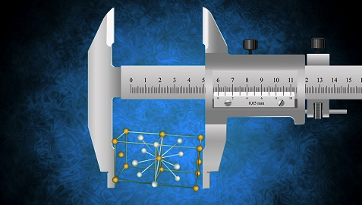
«что мне надо сделать, чтобы ………?»
Наиболее эффективно использовать стандарт на действия (работу), которые часто повторяются. Для этого в разработанный стандарт можно включить описание последовательности действий со всеми необходимыми шаблонами и бланками. При этом для каждого шаблона необходимо указать пример правильного заполнения.

Slide 23
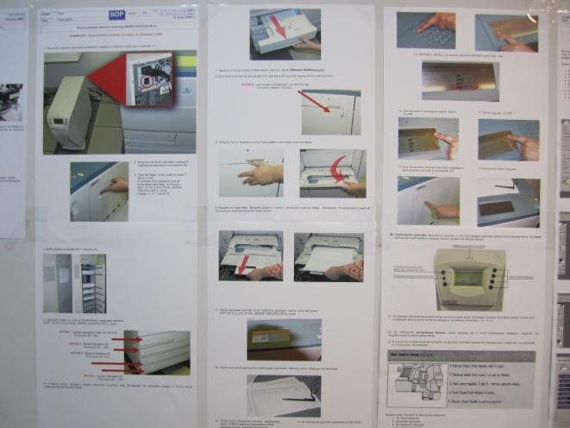

Slide 24
Стандарты могут быть представлены в виде:
алгоритмов,
должностных инструкций,
регламентов
локальных нормативных актов.

Slide 26
СОП, или стандартная операционная процедура
– это документ, регламентирующий выполнение какого-либо вида работы или процедуры. Самый распространенный синоним СОПа – рабочая инструкция.

Slide 27
Какие СОПы нужны медорганизации
СОПы для медорганизаций можно разделить на несколько видов. Бывают СОПы, регламентирующие выполнение:
1) экстренных работ;
2) рутинных работ;
3) системы менеджмента качества (СМК).
СОПы, регламентирующие выполнение экстренных работ, обеспечивают безопасность пациента и персонала в МО. К ним относятся все виды СОПов, в которых описаны действия персонала в экстренных ситуациях, угрожающих жизни и здоровью, например СОП по действиям при анафилактическом шоке у пациента.
СОПы, регламентирующие выполнение рутинных работ, описывают процедуры, которые выполняются ежедневно.

Slide 28
Каким должен быть СОП
СОП должен быть кратким, четким и конкретным.
Оптимальная форма СОПа — таблица или схема с минимальным объемом текстовой части.

Slide 29
Разделы СОП
В каждом СОПе пять частей:
шапка;
цель разработки и область применения;
основная часть;
нормативно-справочные документы;
распределение.

Slide 30
Шапка
В шапке указывают: наименование организации, название СОПа, его номер, общее количество листов текста и номер рассматриваемого листа, дата введения СОПа в действие. Также фиксируют, первично ли вводится СОП или в связи с пересмотром. В последнем случае приводят причины пересмотра (например, «в связи с изменением нормативных документов»). В шапке руководитель указывает дату, когда он утвердил СОП, и ставит свою подпись.
В сокращенном виде шапка документа повторяется на каждом листе СОПа.

Slide 31
Цель разработки и область применения
В области применения в данном СОПе указывают, где будет проводиться процесс , когда и кого главврач назначил ответственным.

Slide 32
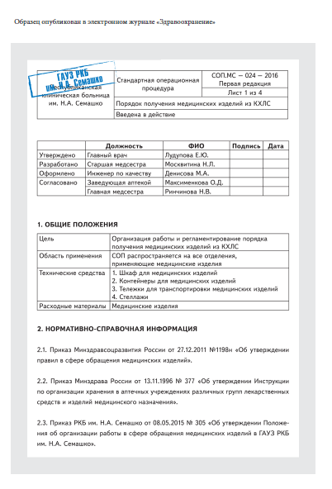
Шапка
Цель разработки и область применения
Нормативно-справочные документы

Slide 33
Нормативно-справочные документы
В разделе указывают документы, которые регламентируют описываемый в СОПе процесс. Перечень документов можно приводить как в начале, так и в конце СОПа

Slide 34
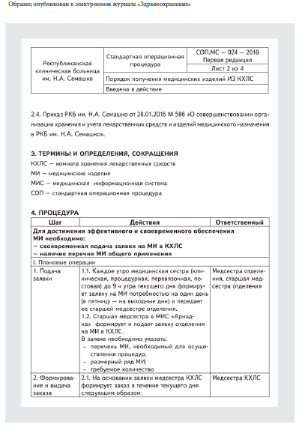
Шапка
Нормативно-справочные документы
Распределение

Slide 35
Основная часть
Включает порядок действий, который неукоснительно должны соблюдать медработники
Может/должна использоваться самостоятельно

Slide 36
Распределение
Это последняя часть СОПа. Включает таблицу: подразделения и ответственные лица, которые получили СОП (оригинал и пронумерованные копии) и обязаны его исполнять

Slide 37
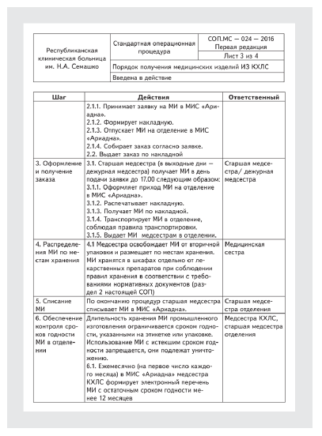
Шапка
Распределение + основная часть

Slide 38
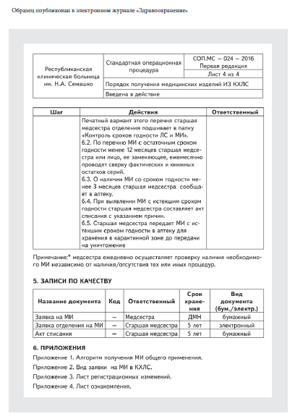
Шапка
Распределение + основная часть

Slide 39
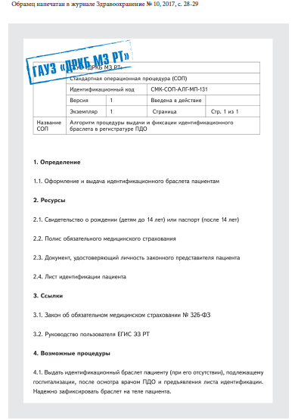
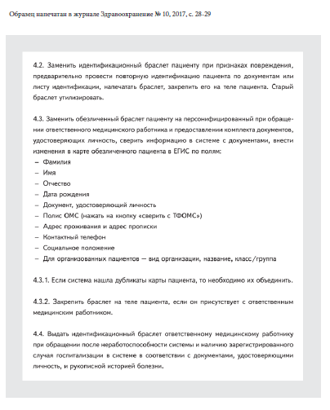

Slide 40
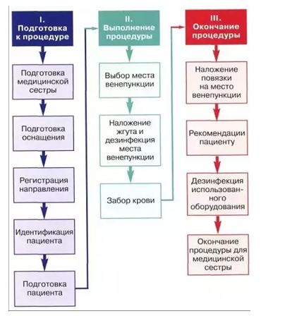
Пример алгоритма в СОПе – взятие крови

Slide 41
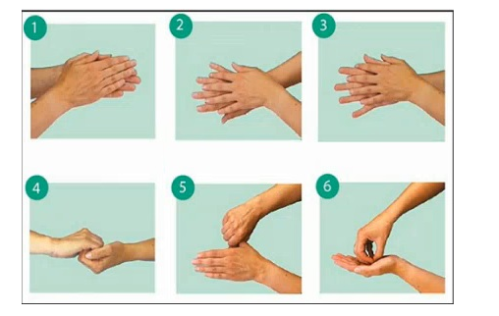
Пример иллюстрации в СОПе – как обрабатывать руки антисептиком

Slide 42
Как внедрить СОПы – важно!!
Внимание: прежде чем передать СОП сотрудникам, убедитесь, что он: – соответствует правилам оформления, регламентированным в документации по СМК; – содержит Ф. И. О. и подпись руководителя, утвердившего СОП; – содержит дату утверждения и версию; – согласован всеми ответственными сотрудниками; – содержит необходимые колонтитулы; – содержит все предусмотренные в нем разделы и ссылки на смежные СОПы и нормативные акты.

Slide 43
Как применять СОПы
СОПы в медорганизациях применяют:
1. Для анализа работы в медорганизации – его проводят при создании документа;
2. Определения лучшего способа выполнения работы;
3. Стандартизации процессов в МО;
4. Упрощения ввода в работу новых сотрудников;
5. Проведения внутренних аудитов;
6. Управления знаниями, фиксации совокупного опыта персонала;
7. Поиска источников ошибок и рисков в работе;
8. Защиты от претензий внешних аудиторов из Роспотребнадзора, Росздравнадзора, МВД.

Slide 44
СОПы применяют для обнаружения источника проблем при анализе сбоев и ошибок
Для этого опросите сотрудников, сверьте их ответы с тем, что написано в СОПе. После этого отнесите источник проблем к одной из следующих ситуаций:
1. Персонал не выполнил требования СОПа.
2. СОП не учитывает какие-либо риски.
3. Изменился процесс или условия выполнения работы – это не было принято во внимание и не нашло отражения в СОПе.
4. В МО существует системная ошибка, которую нужно устранить.

Slide 45
Как обновить СОП
Чтобы гарантировать актуальность СОПов, внесите их в реестр документов. Например, создайте таблицу в Excel, в которой будут перечислены:
· наименования СОПов;
· даты введения в действие;
· кто утвердил СОП;
· кто согласовал СОП;
· кому отдали распечатанный СОП. Например: «Копия № 2 отдана старшей медсестре (Ф. И. О.) второго отделения», дата выдачи.
При актуализации реестра вы попросите конкретных сотрудников вернуть выданные им СОПы. Затем дайте сотрудникам новые версии СОПов, внесите записи об этом в реестр. Отличить копии от оригиналов поможет печать организации, которую следует проставить на каждом СОПе, который вы отдали в отделение.

Slide 46
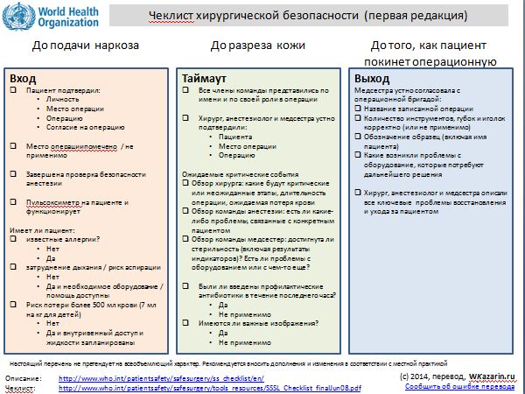
Чек-листы
Пример

Slide 47
Чек-листы
Пример

Slide 48
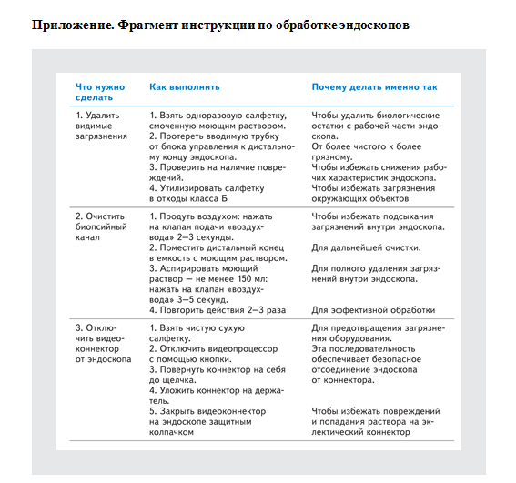
Инструкции

Slide 49
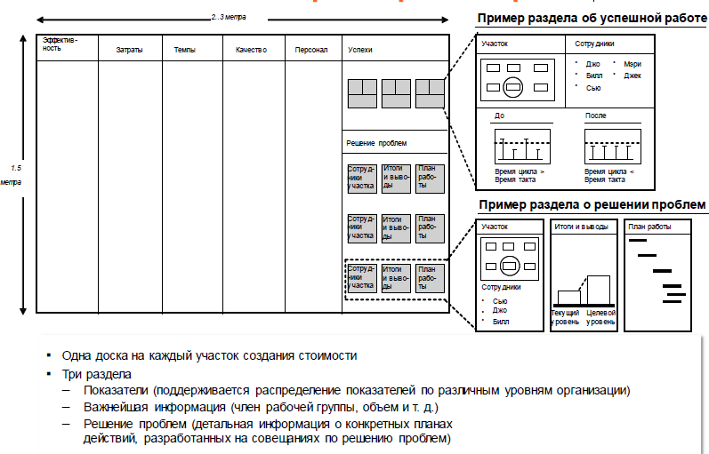
На типичной доске эффективности отражены важнейшие данные, показатели и варианты решения проблем

Slide 50
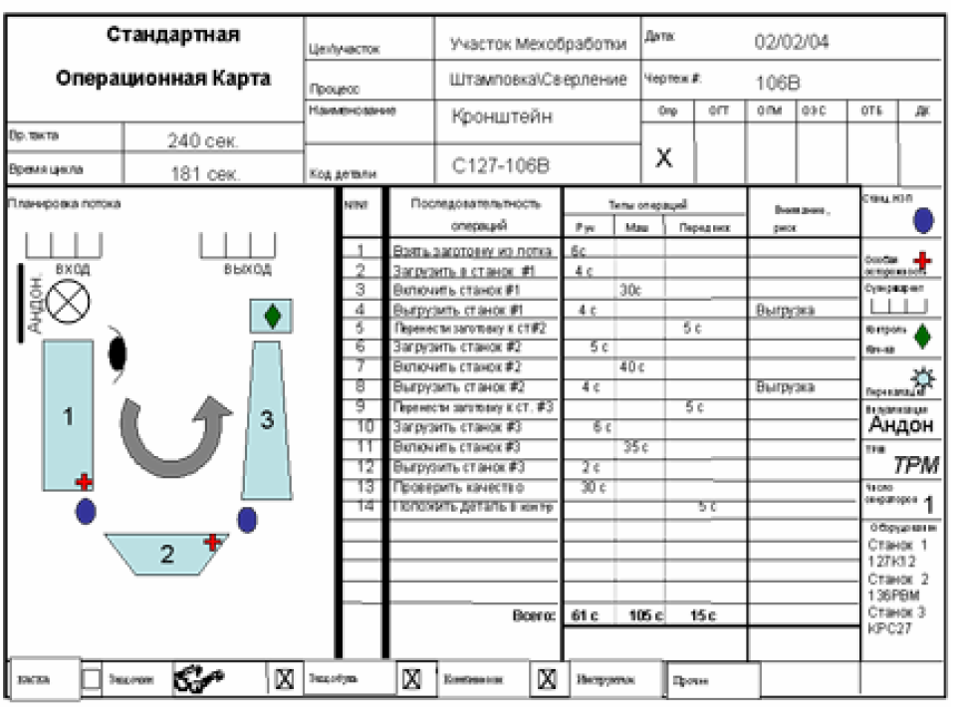

Slide 51
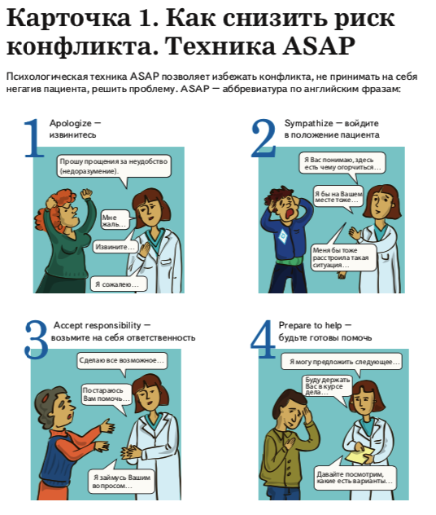
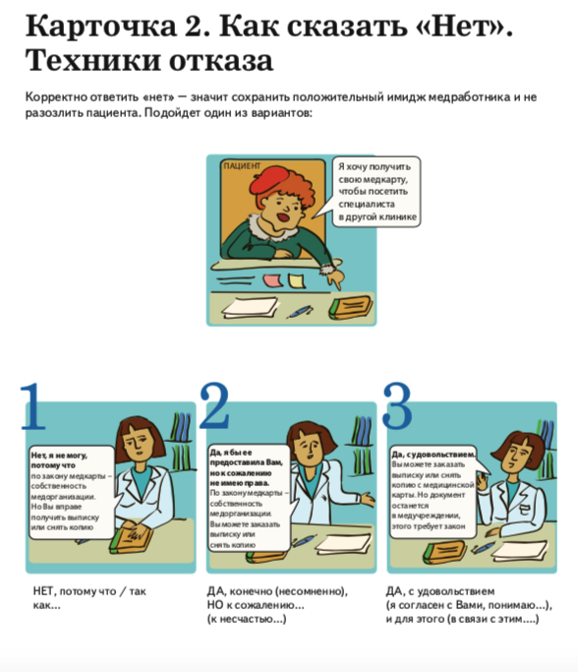

Slide 52
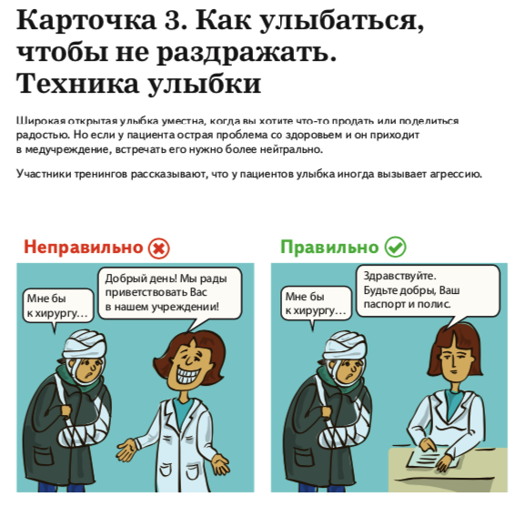
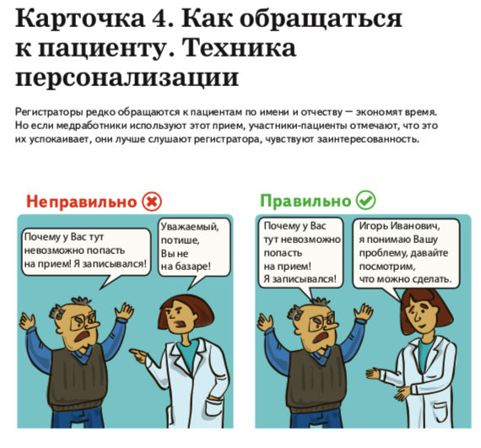

Slide 55
rusakovaiv@mail.ru

